Slide 1
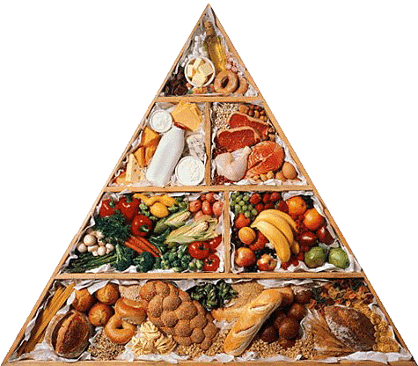
Глава 6. Обмен веществ и энергии
§37. Нормы питания

Slide 2
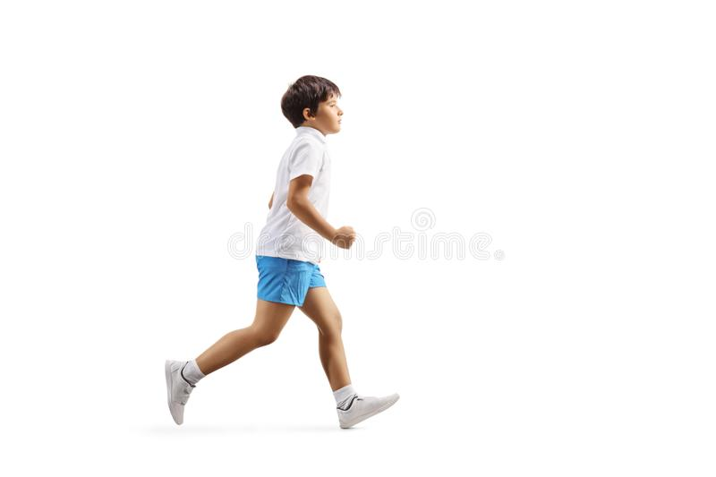
Расход энергии
Различают основной и общий обмен.
Под основным обменом понимают энергозатраты в стандартных условиях: у спокойно лежащего человека, утром натощак.
Общий обмен кроме основного обмена включает еще энергозатраты на все другие виды деятельности

Slide 3
Расход энергии
При основном обмене энергия расходуется следующим образом:
26% - печень
26% - работа расслабленных мышц
18% - мозг
9% - сердце
7% - почки
14% - все остальные органы

Slide 4
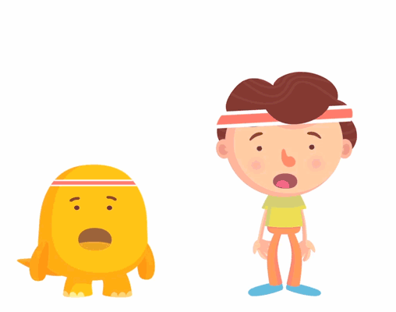
Расход энергии
Общий обмен во многом зависит от образа жизни человека, его профессии, возраста. Он включает основной обмен и энергию, которую тратит человек на дополнительные нагрузки: переваривание пищи, умственную и физическую работу, профессиональную деятельность. Энергозатраты значительно возрастают при мышечных нагрузках.

Slide 5
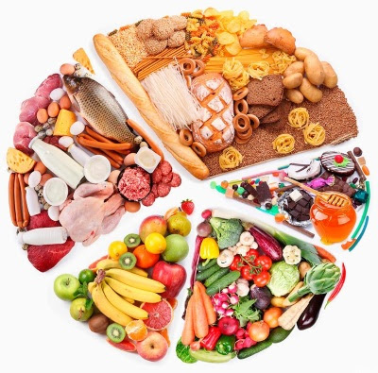
Расход энергии
При составлении норм питания учитывают средние энергозатраты за неделю и разовые нагрузки.
Чтобы правильно составить рацион, надо знать, сколько килоджоулей было потрачено и сколько пищи необходимо съесть, чтобы компенсировать израсходованную энергию, т.е. надо знать энергозатраты человека и энергоемкость (калорийность) пищи.

Slide 6
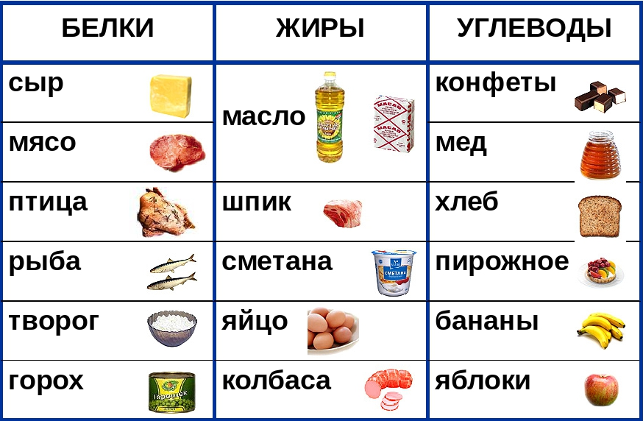
Расход энергии
Необходимо следить за правильным соотношением белков, жиров и углеводов в суточном рационе и учитывать их особенности в пищевых продуктах различного происхождения.

